Slide 1
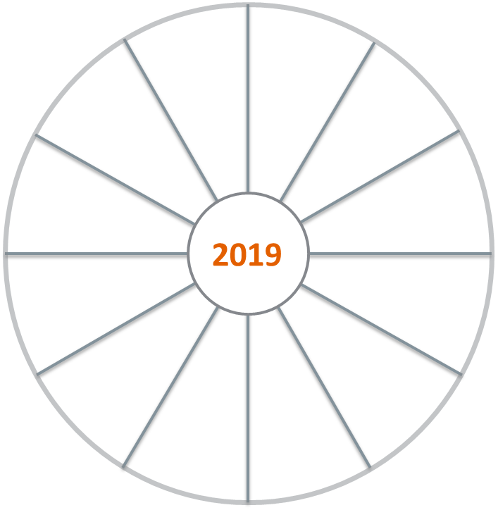
Vuosikello – Nilsbyn KOTKO
Aktiviteetit
1.x. Aktiviteetit
1.x. Aktiviteetit
1.x. Aktiviteetit
1.x. Aktiviteetit
1.x. Aktiviteetit
1.x. Aktiviteetit
1.x. Aktiviteetit
1.x. Aktiviteetit
1.x. Aktiviteetit
1.x. Aktiviteetit
1.x. Aktiviteetit
1.x. Aktiviteetit
1.x. Aktiviteetit
1.x. Aktiviteetit
Aktiviteetit
Vanhan Malmin joulumarkkinat
Luistelukenttä
Luistelukentän viralliset avajaiset
2.x. Rahoitus deadline
2.x. Rahoitus deadline
2.x. Rahoitus deadline
2.x. Rahoitus deadline
2.x. Rahoitus deadline
2.x. Rahoitus deadline
2.x. Rahoitus deadline
2.x. Rahoitus deadline
2.x. Rahoitus deadline
2.x. Rahoitus deadline
2.x. Rahoitus deadline
2.x. Rahoitus deadline
2.x. Rahoitus deadline
2.x. Rahoitus deadline
2.x. Rahoitus deadline
2.x. Rahoitus deadline
2.x. Rahoitus deadline
2.x. Rahoitus deadline
2.x. Rahoitus deadline
2.x. Rahoitus deadline
2.x. Rahoitus deadline
2.x. Rahoitus deadline
2.x. Rahoitus deadline
Kokous
Koteihin pyyntö avusta joulumarkkinoille
Lasten joulupussit
Henkilökunnan kiitos
3.x. Kilpailutukset
3.x. Kilpailutukset
3.x. Kilpailutukset
3.x. Kilpailutukset
3.x. Kilpailutukset
3.x. Kilpailutukset
3.x. Kilpailutukset
3.x. Kilpailutukset
3.x. Kilpailutukset
3.x. Kilpailutukset
3.x. Kilpailutukset
3.x. Kilpailutukset
3.x. Kilpailutukset
3.x. Kilpailutukset
3.x. Kilpailutukset
3.x. Kilpailutukset
3.x. Kilpailutukset
3.x. Kilpailutukset
3.x. Kilpailutukset
3.x. Kilpailutukset
3.x. Kilpailutukset
3.x. Kilpailutukset
3.x. Kilpailutukset
Halloween-kioski
Kaupungin toiminta-avustuksen haku
4.x. Messut / tapahtumat
4.x. Messut / tapahtumat
4.x. Messut / tapahtumat
4.x. Messut / tapahtumat
4.x. Messut / tapahtumat
4.x. Messut / tapahtumat
4.x. Messut / tapahtumat
4.x. Messut / tapahtumat
4.x. Messut / tapahtumat
4.x. Messut / tapahtumat
4.x. Messut / tapahtumat
4.x. Messut / tapahtumat
4.x. Messut / tapahtumat
4.x. Messut / tapahtumat
4.x. Messut / tapahtumat
4.x. Messut / tapahtumat
4.x. Messut / tapahtumat
4.x. Messut / tapahtumat
4.x. Messut / tapahtumat
4.x. Messut / tapahtumat
4.x. Messut / tapahtumat
4.x. Messut / tapahtumat
4.x. Messut / tapahtumat
Varaa paikka joulumarkkinoille
Tapahtumat
Jäsenmaksukirje jakoon
Joulu
Tammi
5.x. Markkinointikam-panja / aktiviteetti
5.x. Markkinointikam-panja / aktiviteetti
5.x. Markkinointikam-panja / aktiviteetti
5.x. Markkinointikam-panja / aktiviteetti
5.x. Markkinointikam-panja / aktiviteetti
5.x. Markkinointikam-panja / aktiviteetti
5.x. Markkinointikam-panja / aktiviteetti
5.x. Markkinointikam-panja / aktiviteetti
5.x. Markkinointikam-panja / aktiviteetti
5.x. Markkinointikam-panja / aktiviteetti
5.x. Markkinointikam-panja / aktiviteetti
5.x. Markkinointikam-panja / aktiviteetti
5.x. Markkinointikam-panja / aktiviteetti
5.x. Markkinointikam-panja / aktiviteetti
5.x. Markkinointikam-panja / aktiviteetti
5.x. Markkinointikam-panja / aktiviteetti
5.x. Markkinointikam-panja / aktiviteetti
5.x. Markkinointikam-panja / aktiviteetti
5.x. Markkinointikam-panja / aktiviteetti
5.x. Markkinointikam-panja / aktiviteetti
5.x. Markkinointikam-panja / aktiviteetti
5.x. Markkinointikam-panja / aktiviteetti
5.x. Markkinointikam-panja / aktiviteetti
5.x. Markkinointikam-panja / aktiviteetti
Marras
Helmi
5.x. Markkinointikam-panja / aktiviteetti
PRH ja pankki muutokset
Kevättapahtuman ajankohdan sopiminen
Järjestäytymiskokous
Loka
2024-2025
Maalis
VUOSIKOKOUS
Syys
Huhti
Kevättapahtuman suunnittelu
Kansio toiminnantarkastajalle
Elo
Touko
Toimintasuunnitelma ja talousarvio
Toimintakertomus
Heinä
Kesä
Hymypatsaan tilaus annetun tilalle
Hallituslaisten allekirjoitukset tilinpäätökseen
Stipendien hankkiminen ja henkilökunnan kiitos
Kevättapahtuma
Tilinpäätös

